Slide 1



시스템프로그래밍
1학기 Github
2021863026
류연우

Slide 2
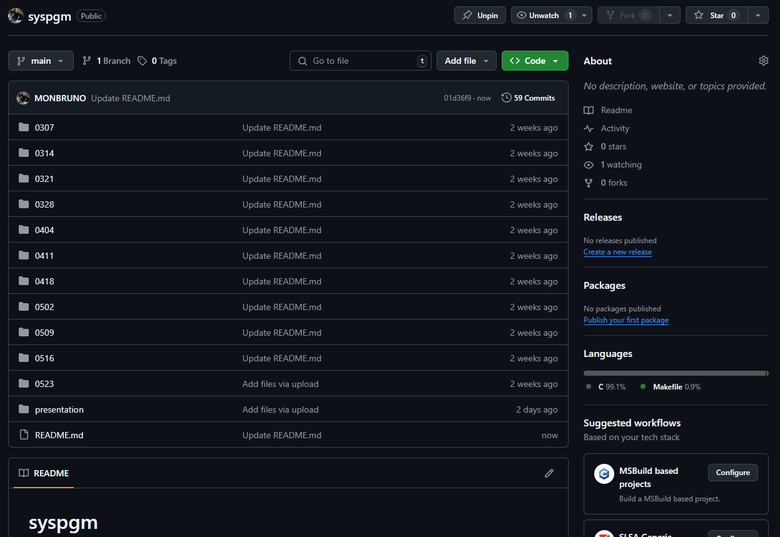
https://github.com/MONBRUNO

Slide 3
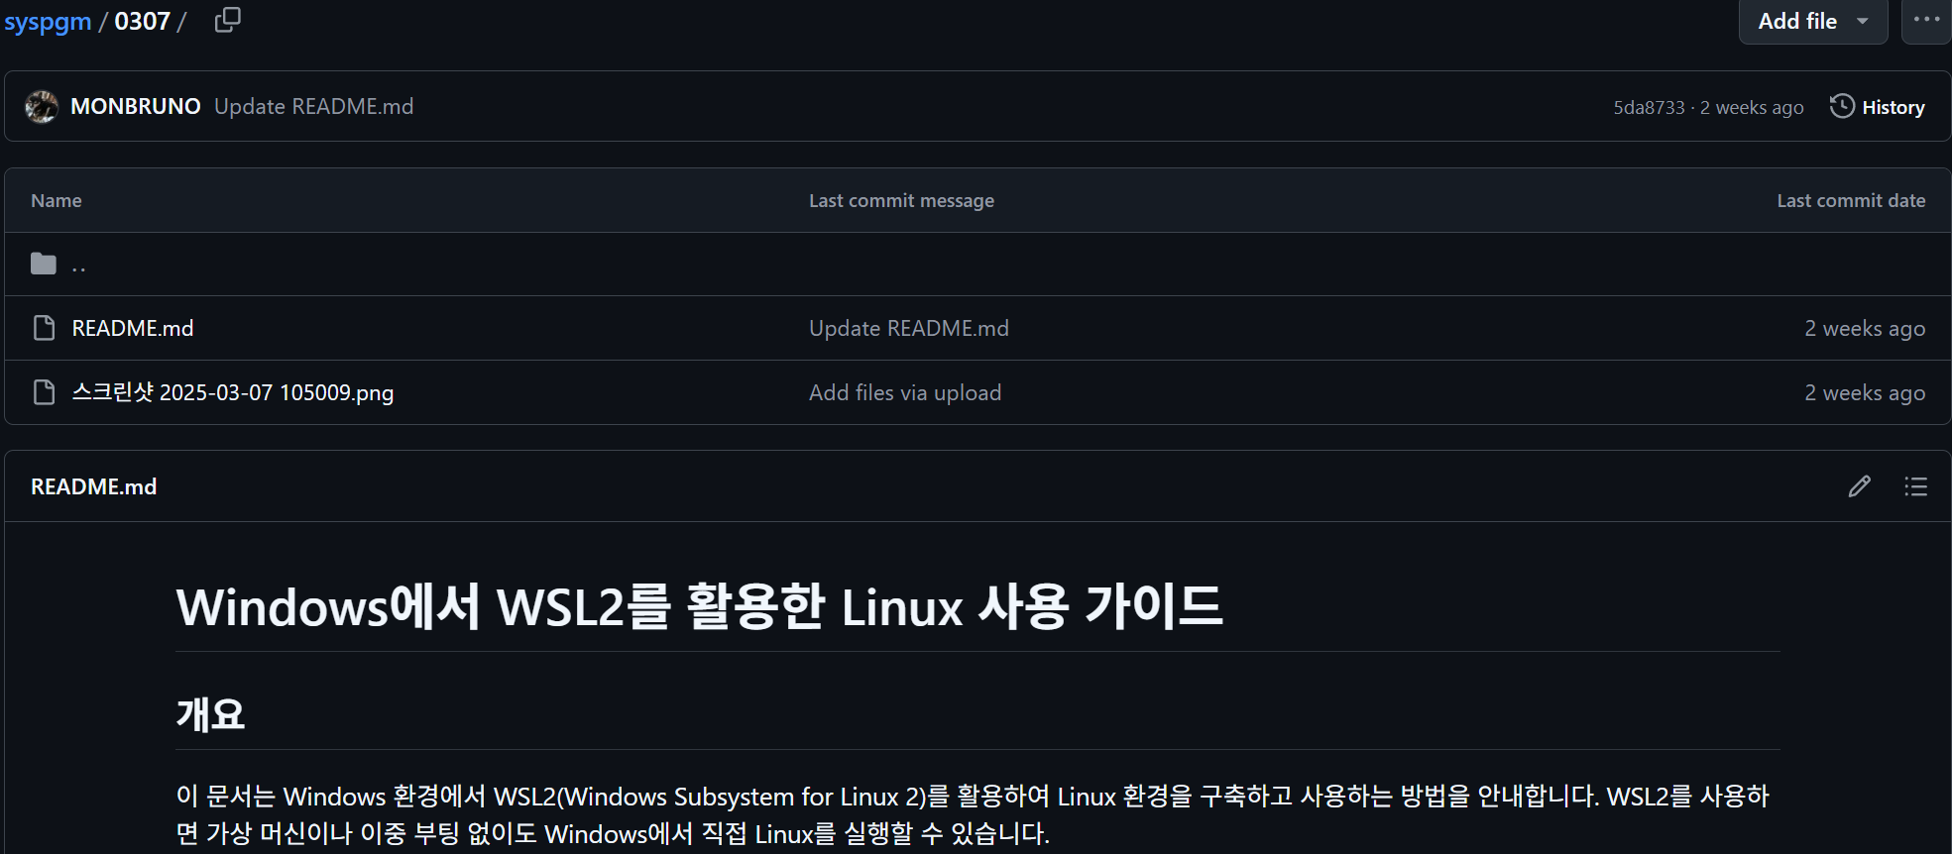
0307
1.0

Slide 4
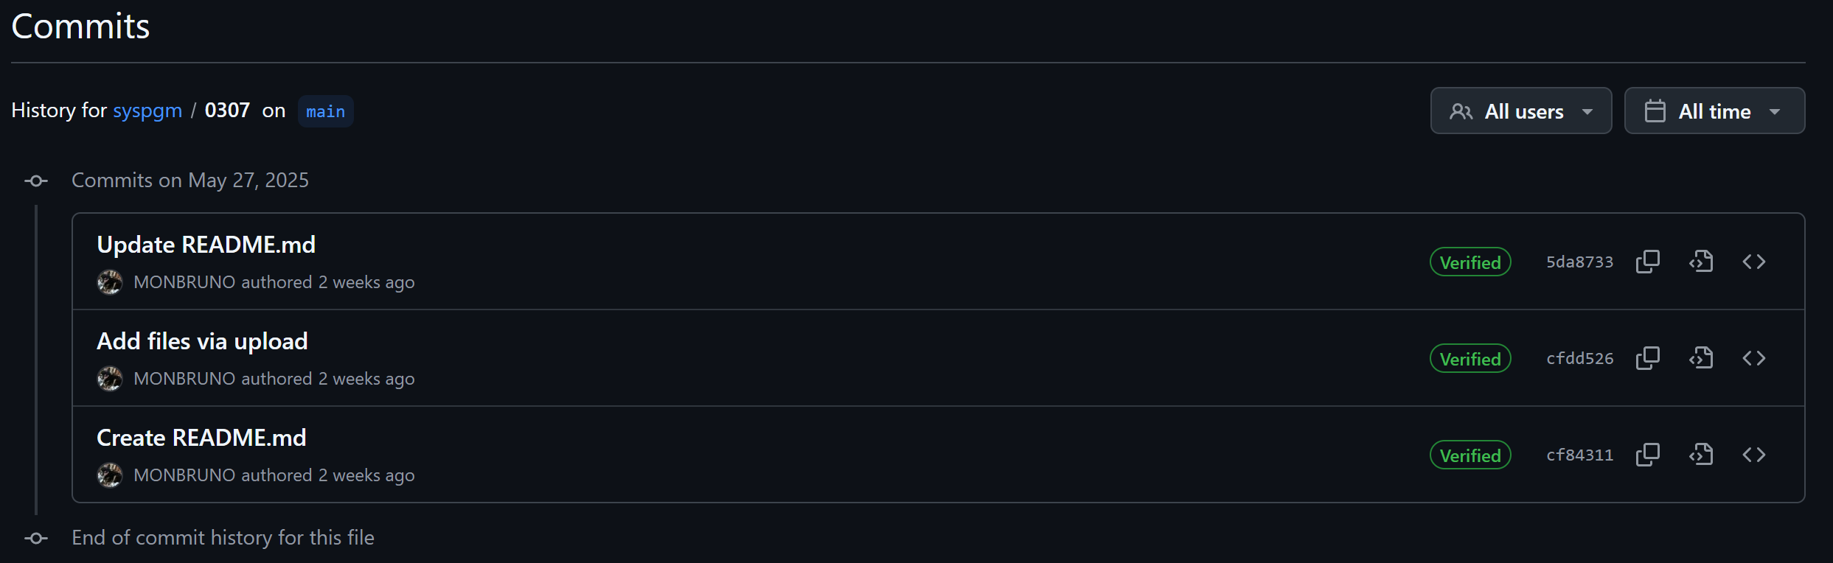
0307
1.0

Slide 5
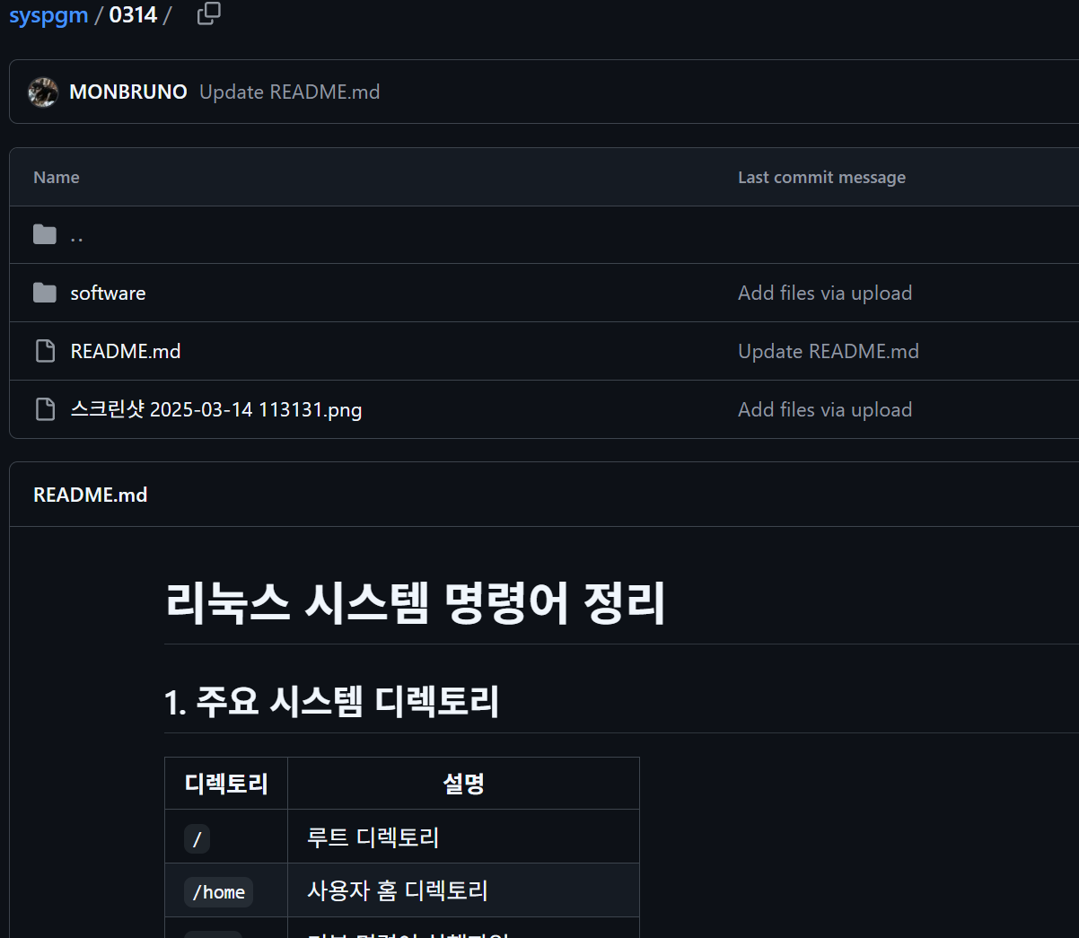
0314
1.0

Slide 6
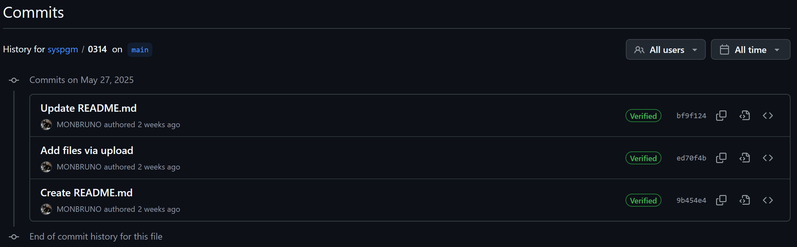
0314
1.0

Slide 7
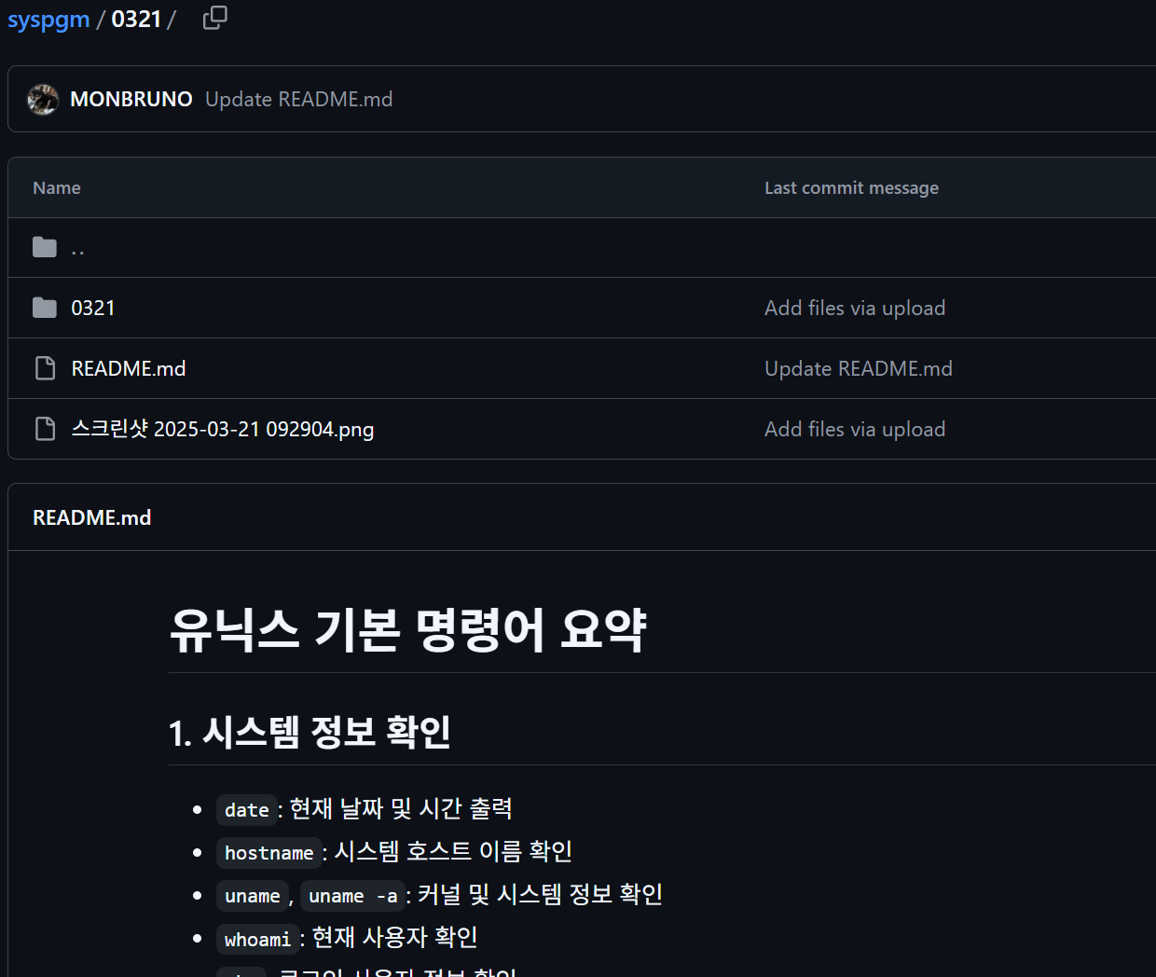
0321
1.0

Slide 8
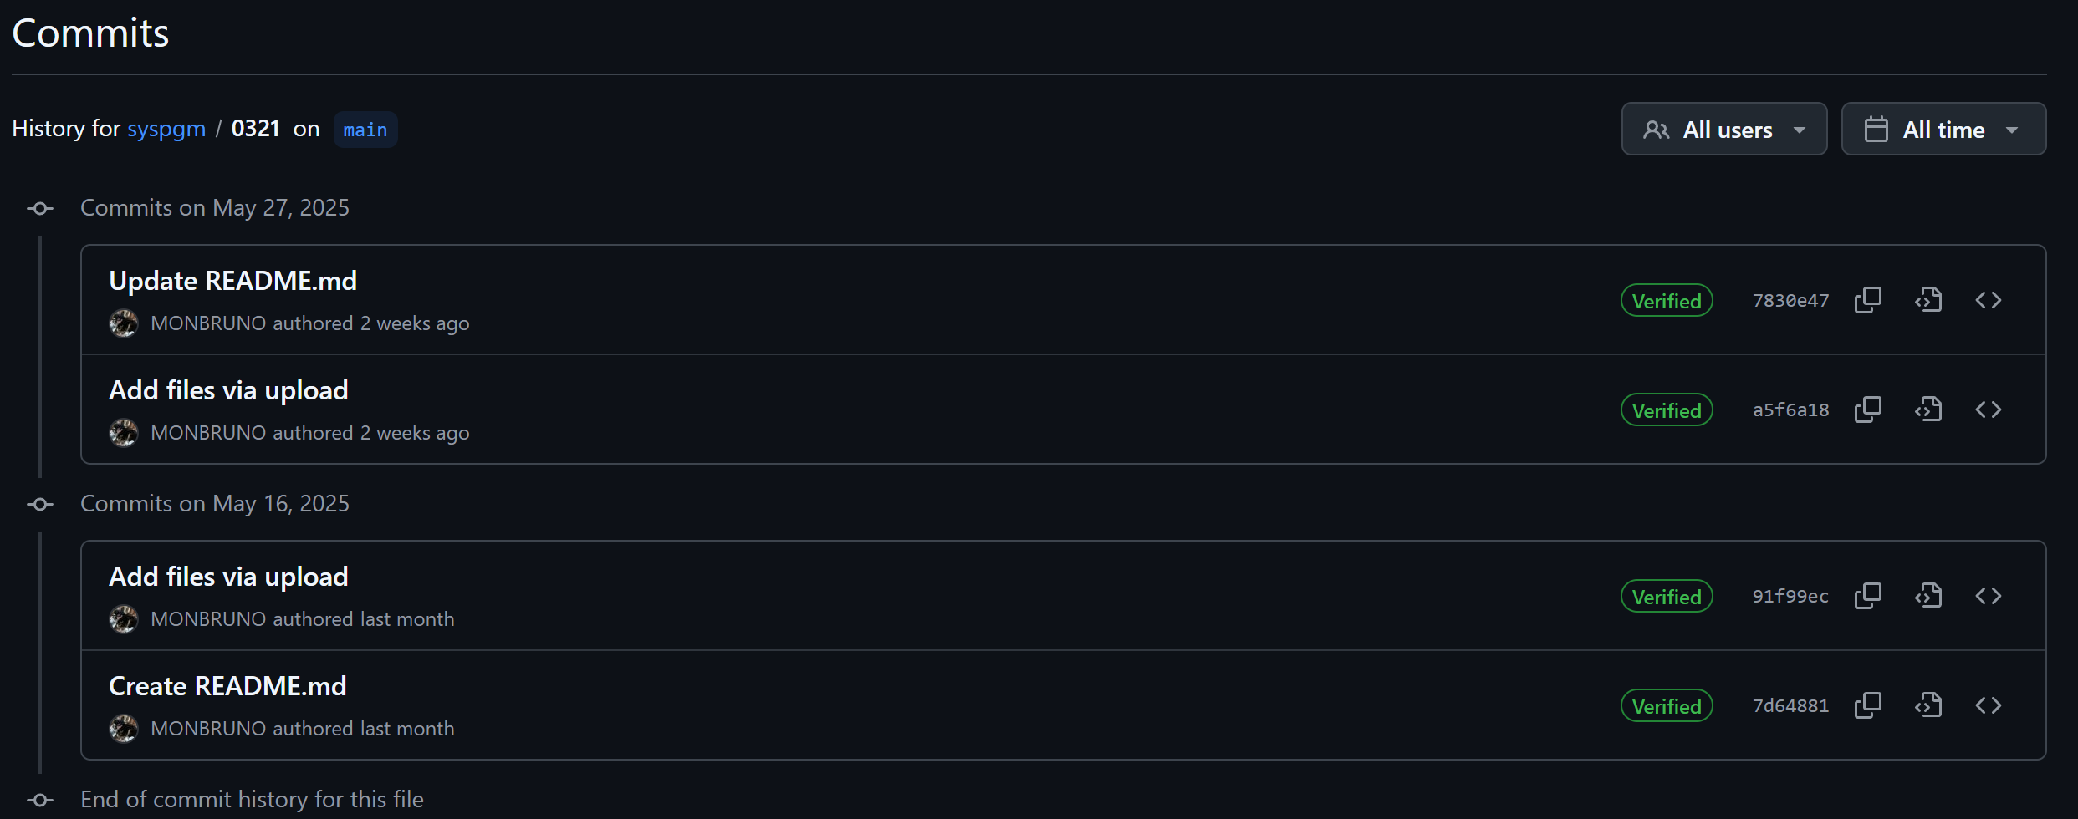
0321
1.0

Slide 9
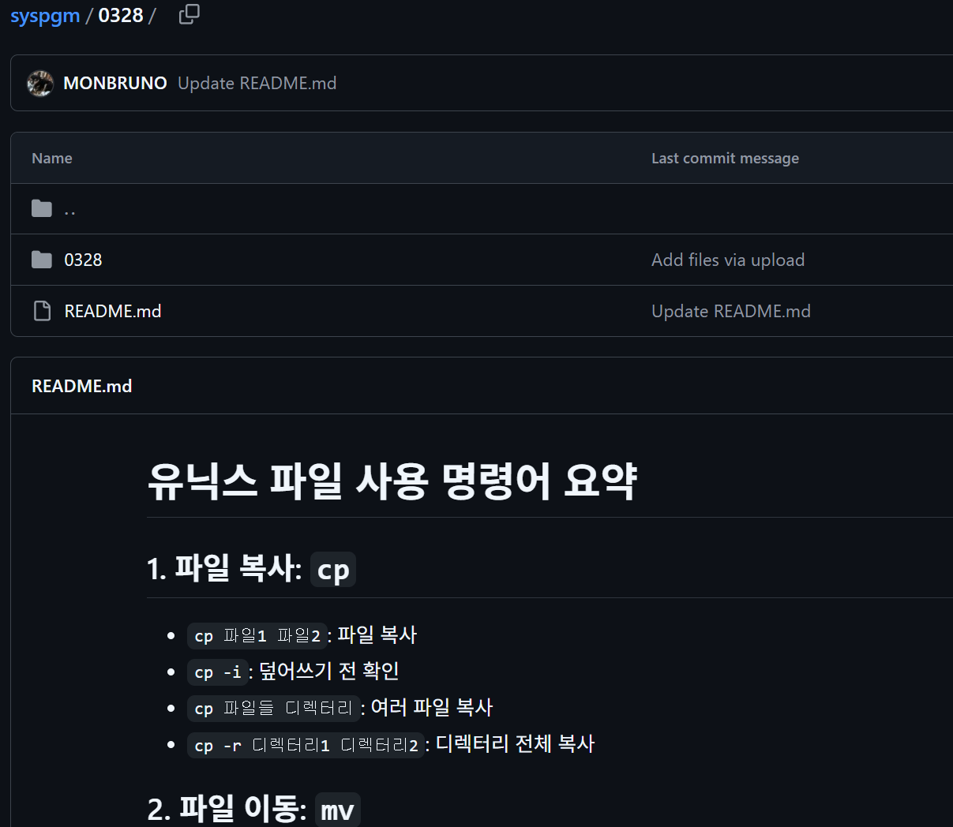
0328
1.0

Slide 10
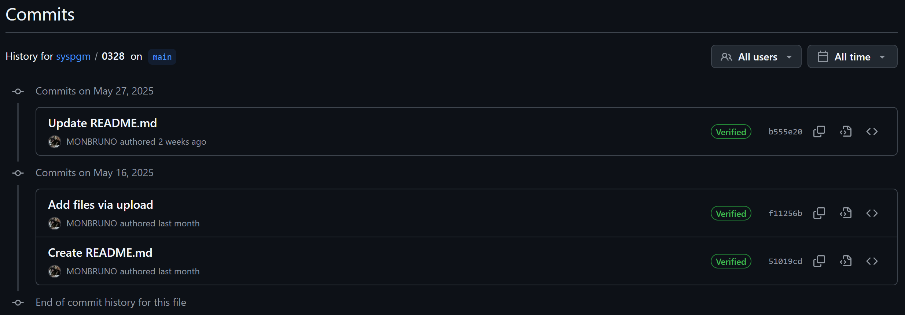
0328
1.0

Slide 11
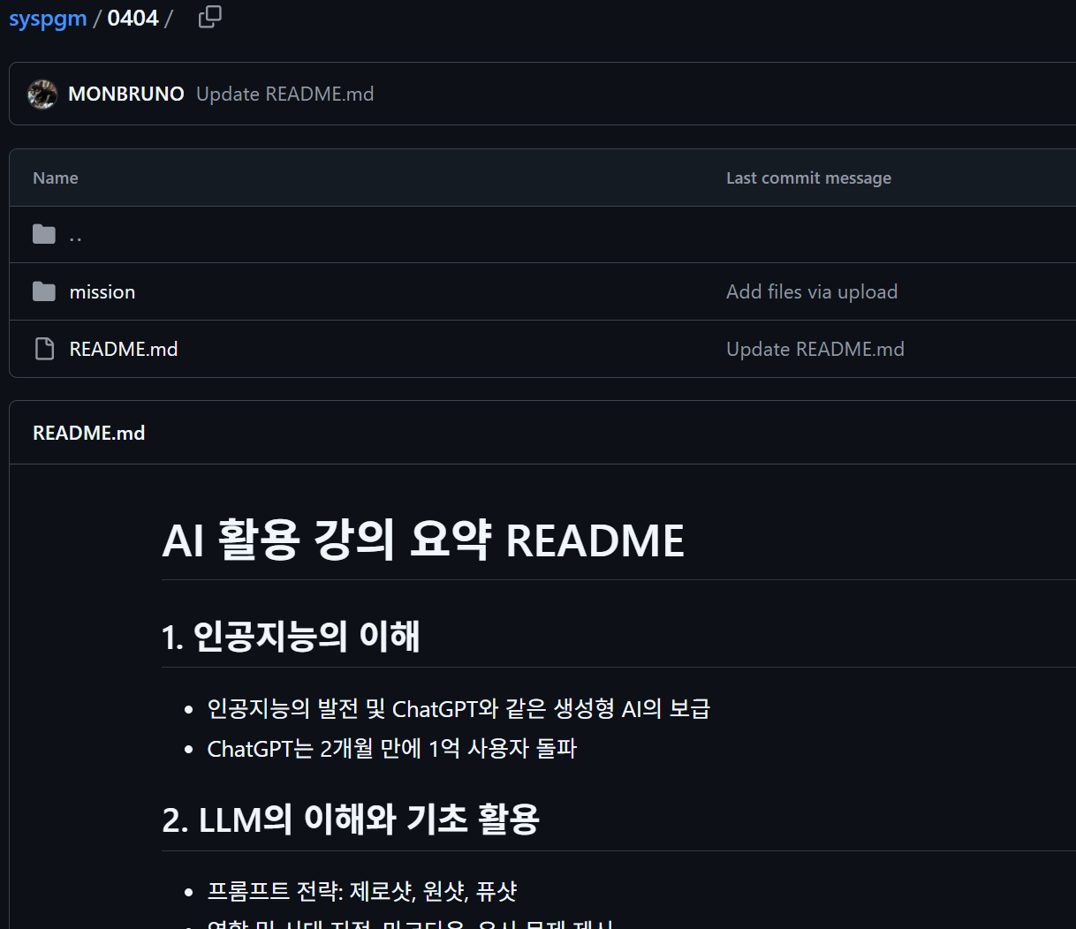
0404
1.5

Slide 12
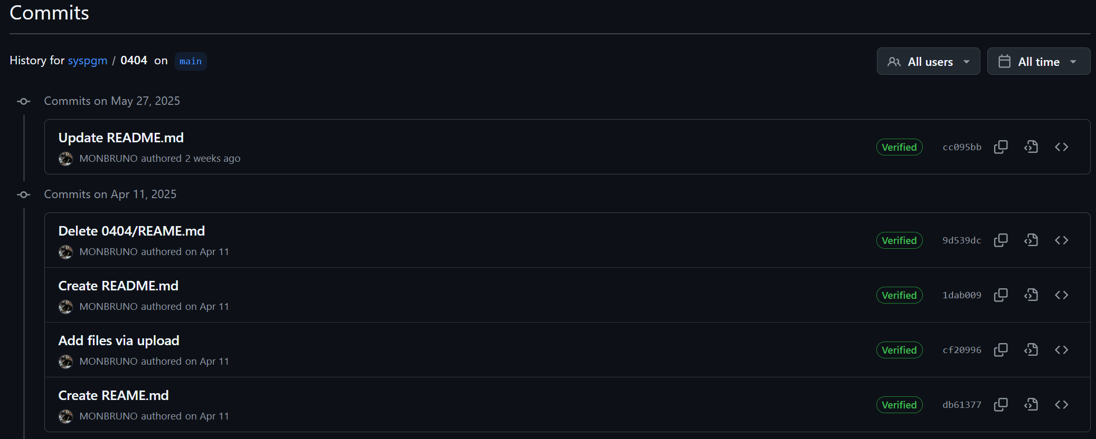
0404
1.5

Slide 13
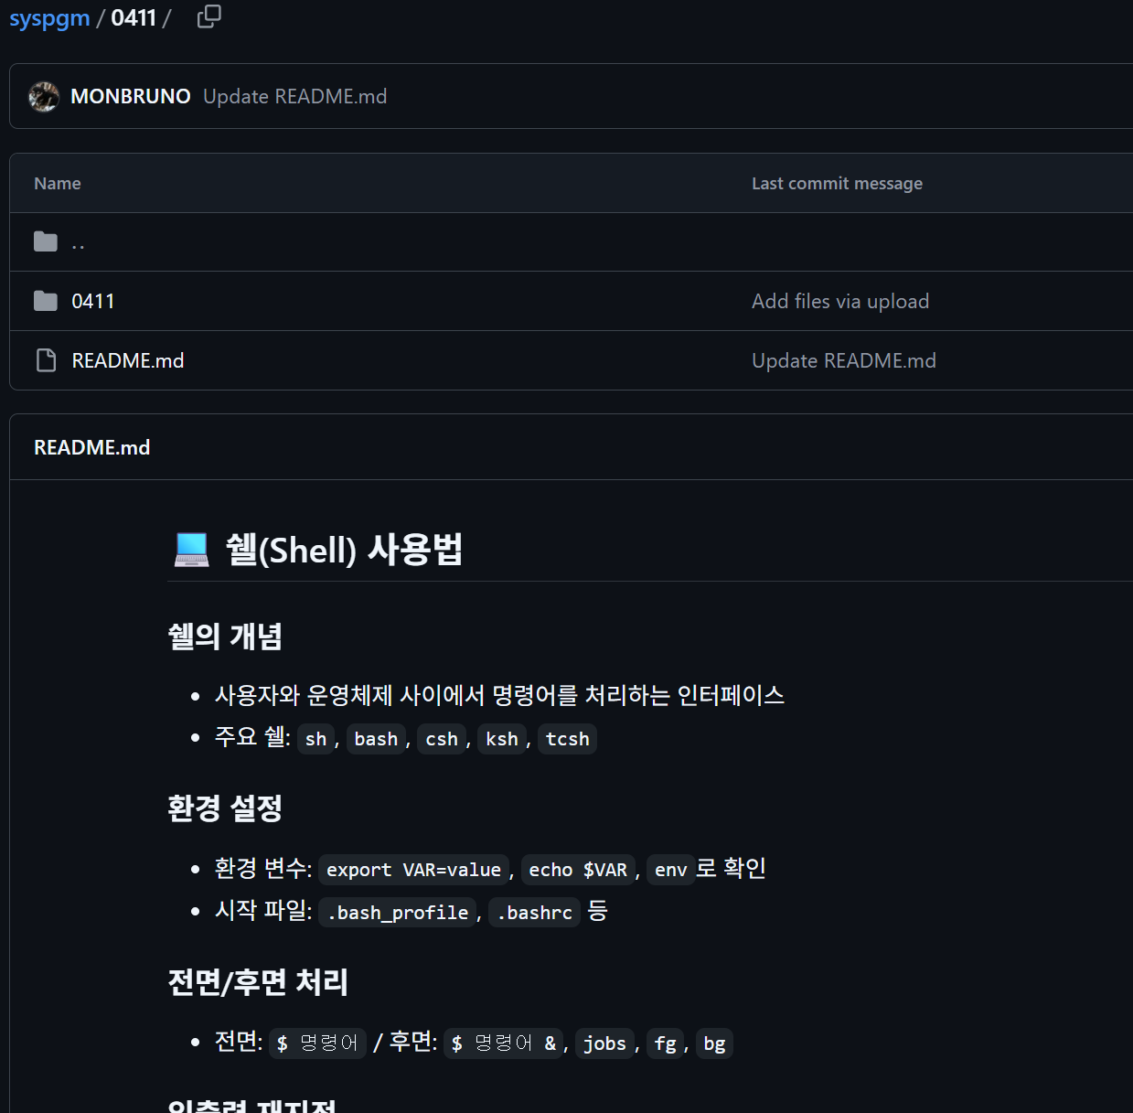
0411
1.0

Slide 14
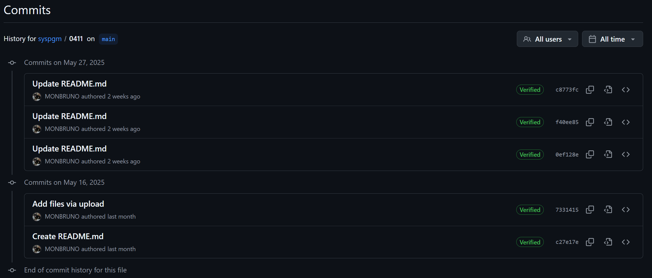
0411
1.0

Slide 15
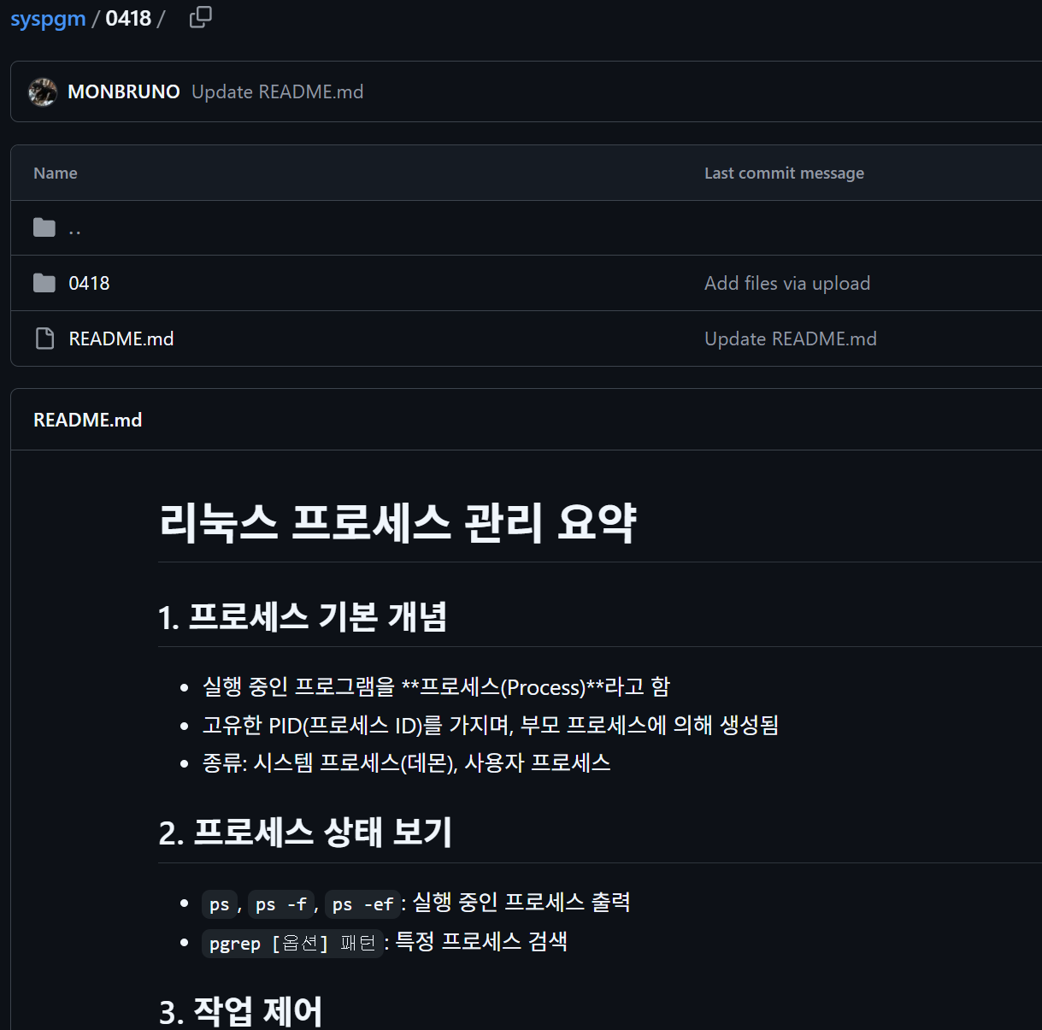
0418
1.0

Slide 16
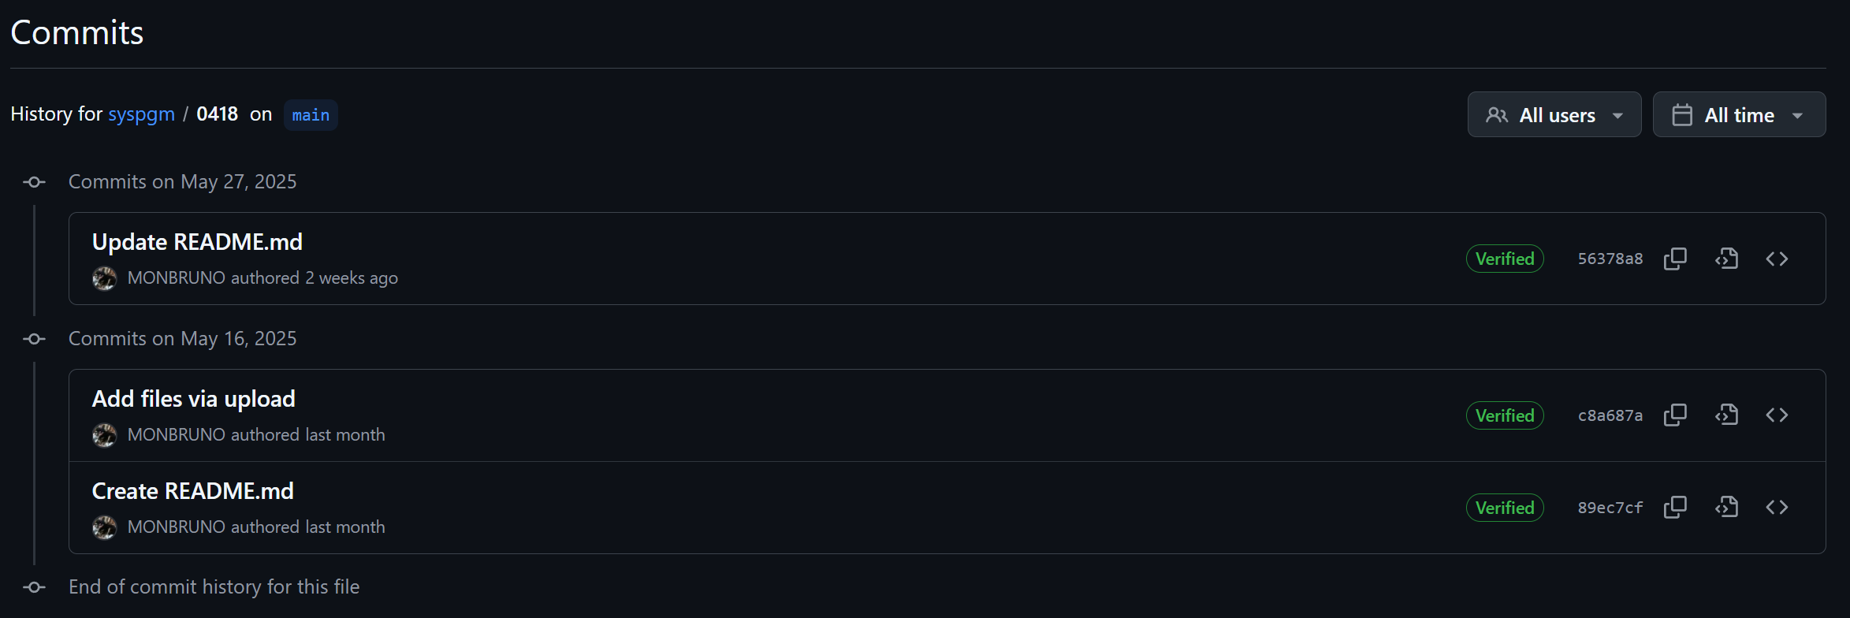
0418
1.0

Slide 17
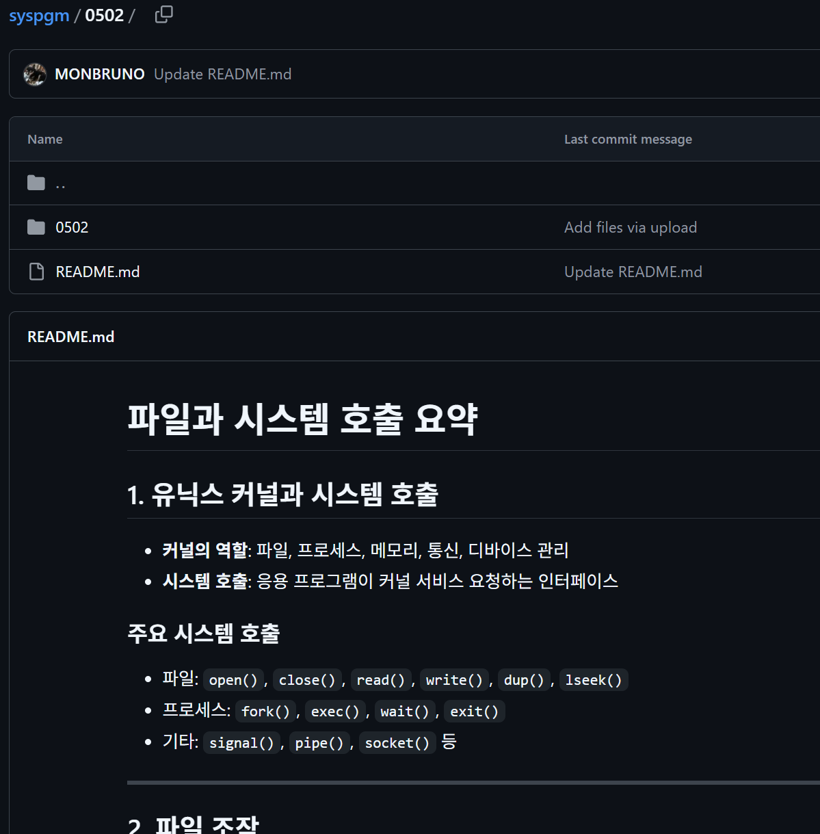
0502
1.0

Slide 18
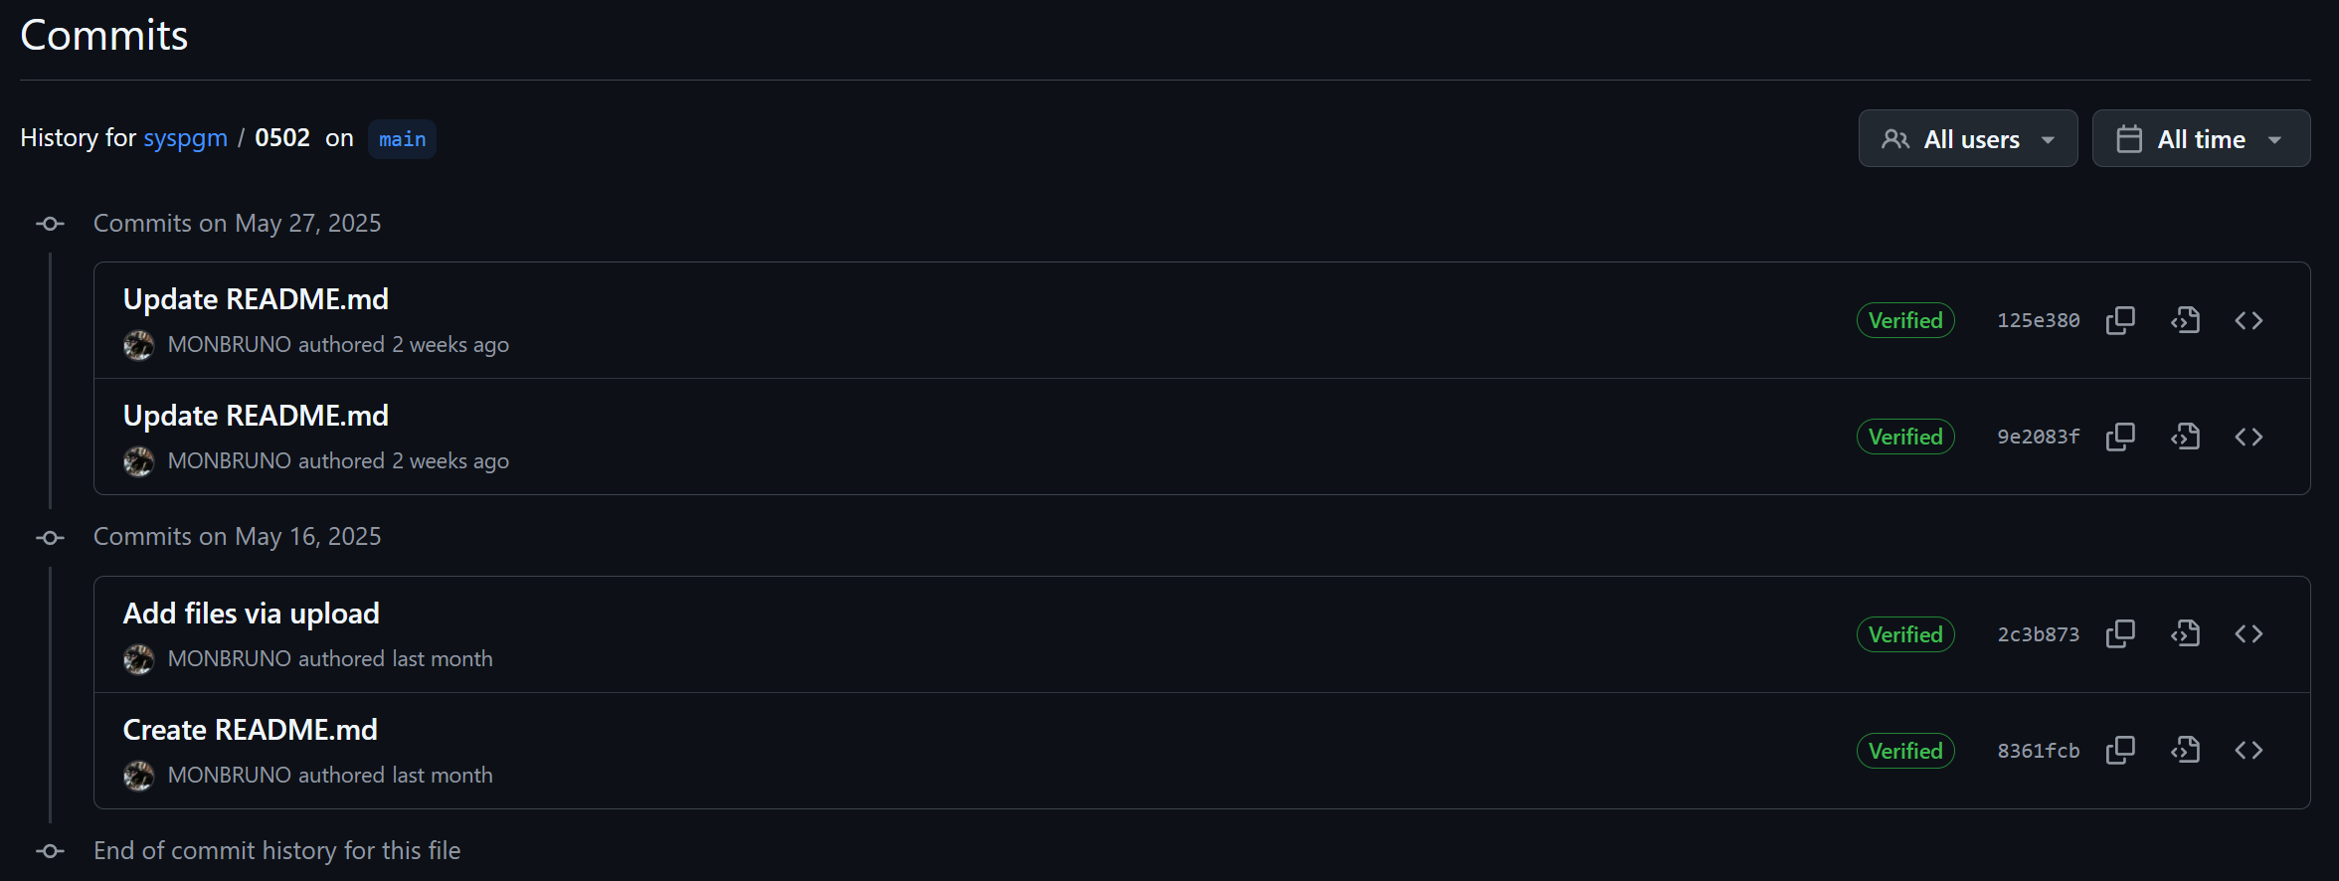
0502
1.0

Slide 19
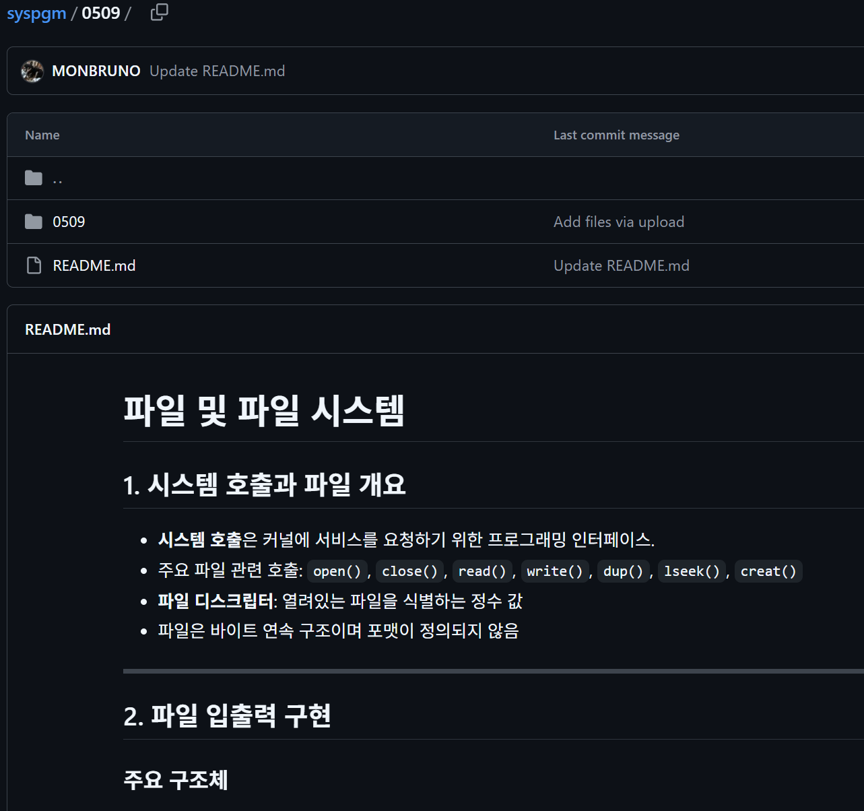
0509
1.5

Slide 20
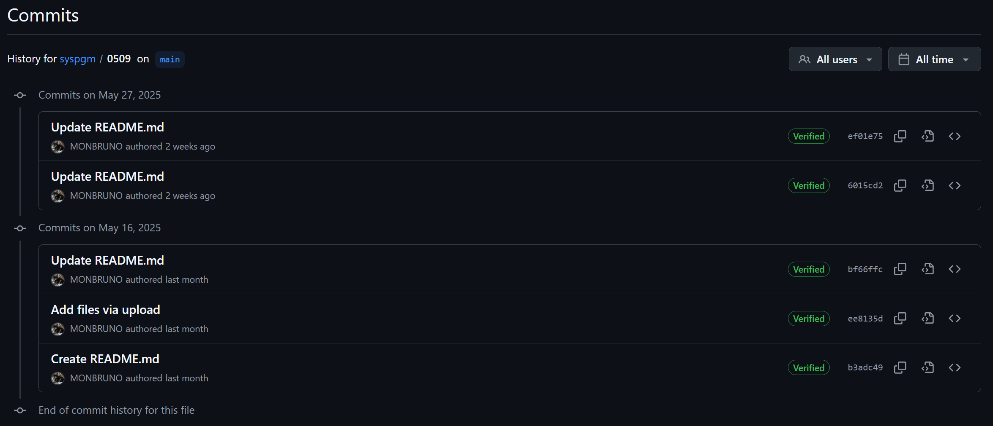
0509
1.5

Slide 21
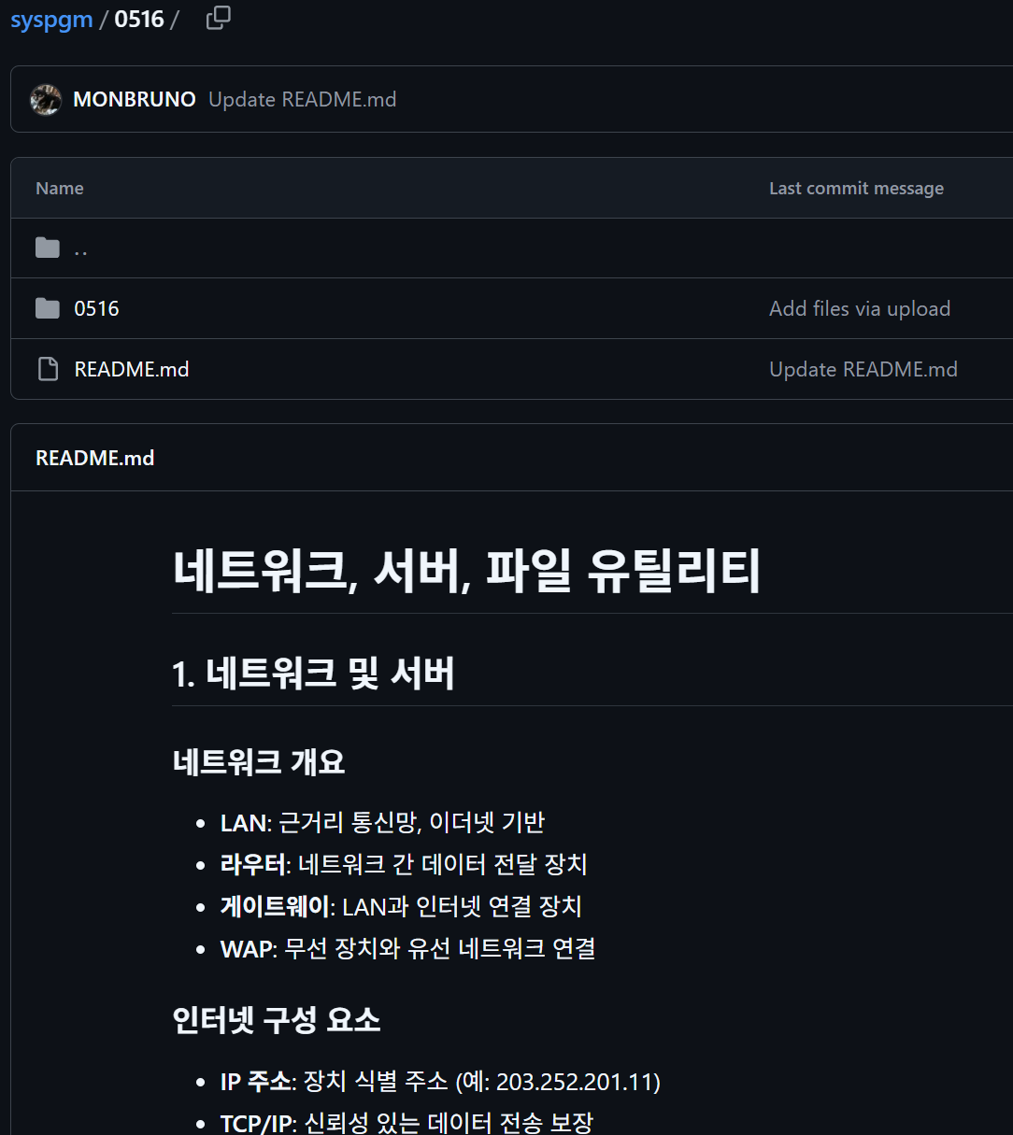
0516
1.5

Slide 22
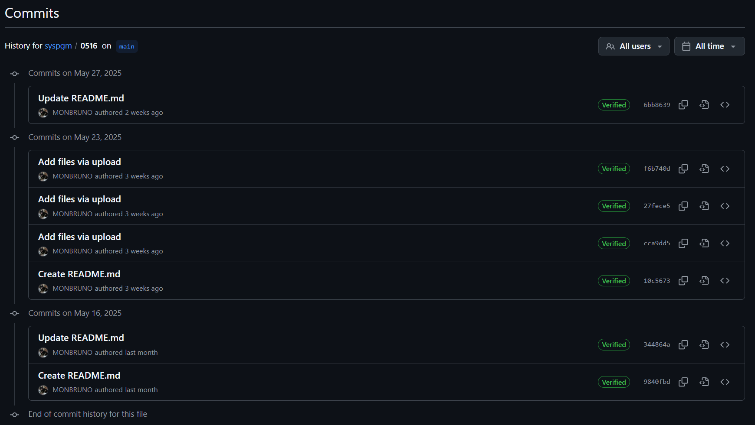
0516
1.5

Slide 23
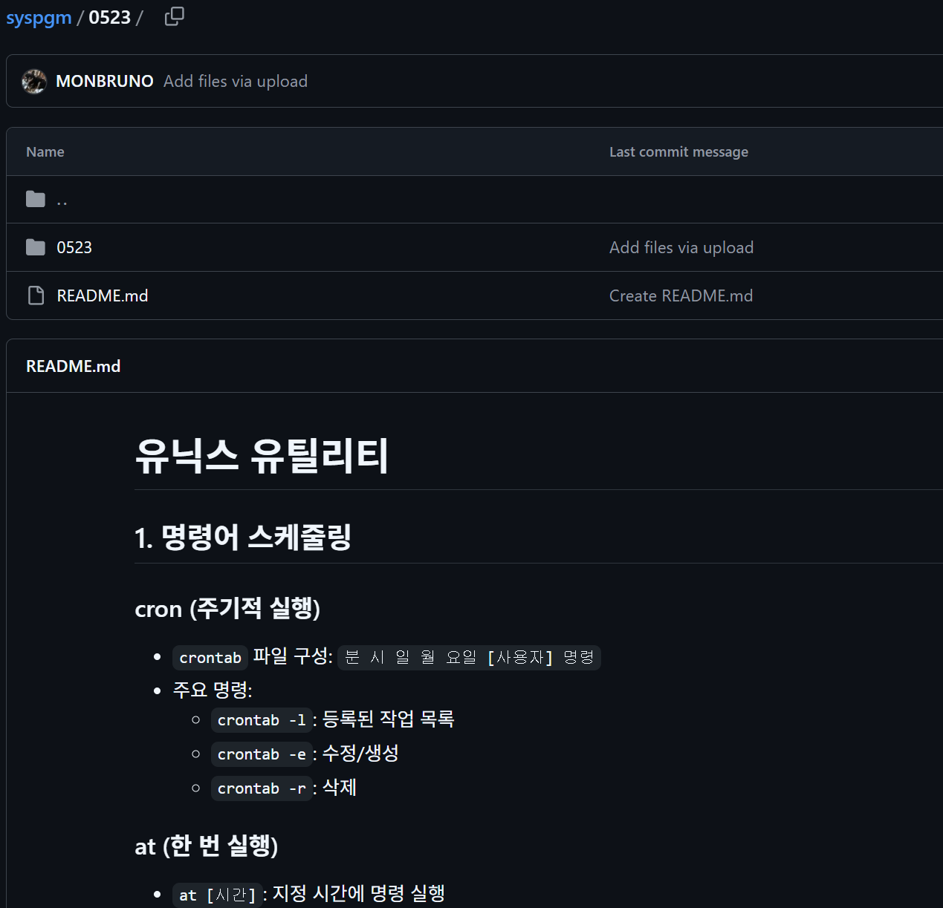
0523
1.5

Slide 24
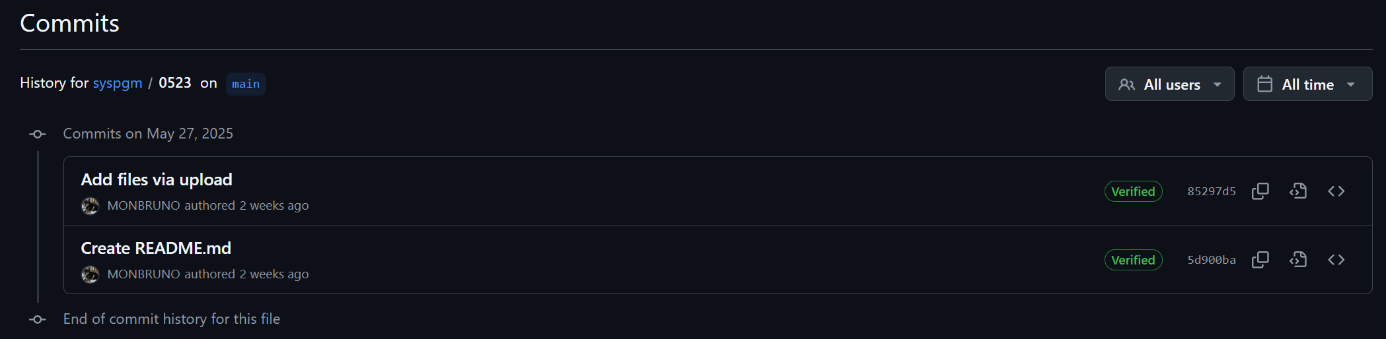
0523
1.5

Slide 25
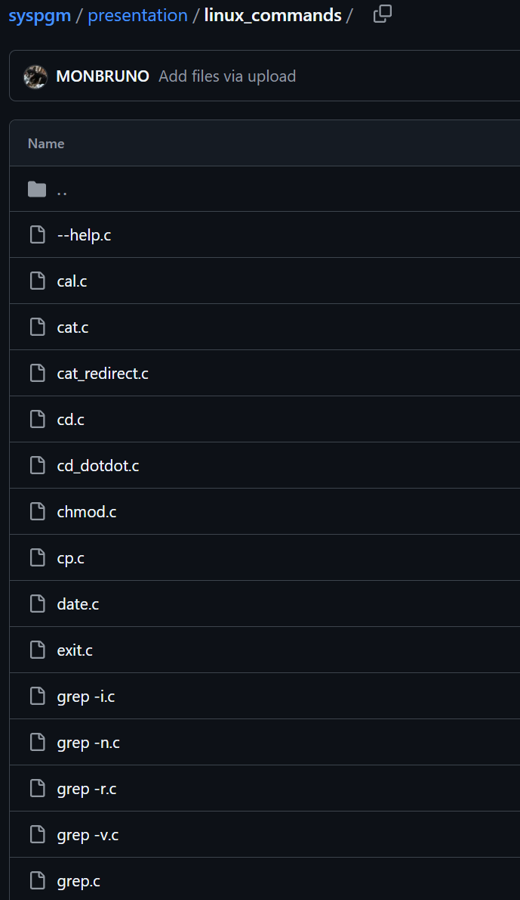
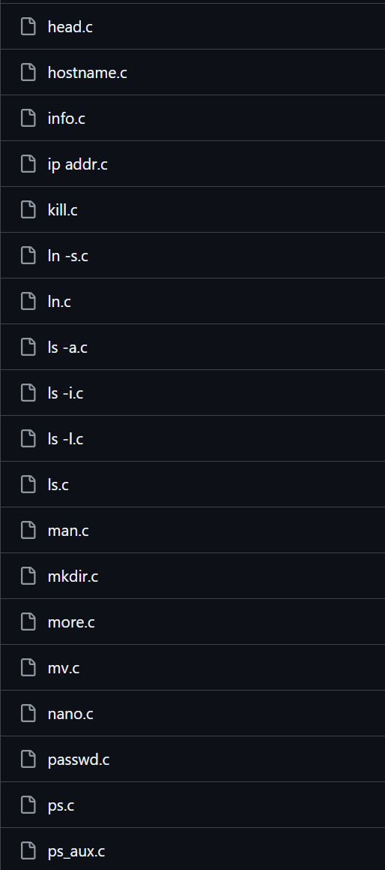
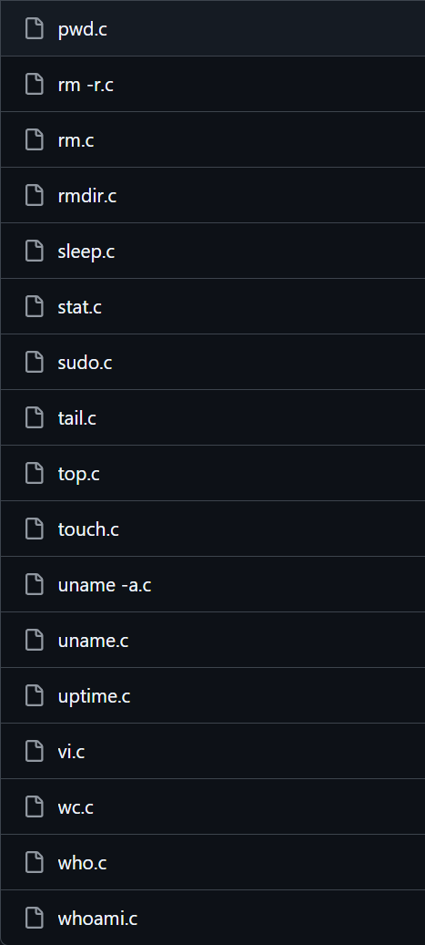
명령어 50개 구현
https://github.com/MONBRUNO/syspgm/tree/main/presentation/linux_commands_c

Slide 26
https://github.com/MONBRUNO
늦게 업로드 :7
시간 내 업로드 : 4
15 – (0.5X7) = 11.5점
명령어 50개 : 15점
26.5점

